Slide 1
SVJETSKI DAN ROMSKOG JEZIKA 3-6/11/2021

Slide 2
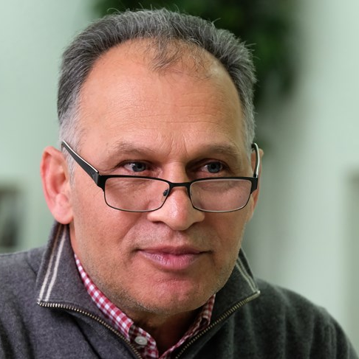
POVIJEST
Obilježavanje Svjetskog dana romskog jezika - Zagreb 2008. godine
Javnosti predstavljen prvi Romsko – hrvatski i hrvatsko – romski rječnik autora Veljka Kajtazija

Slide 3
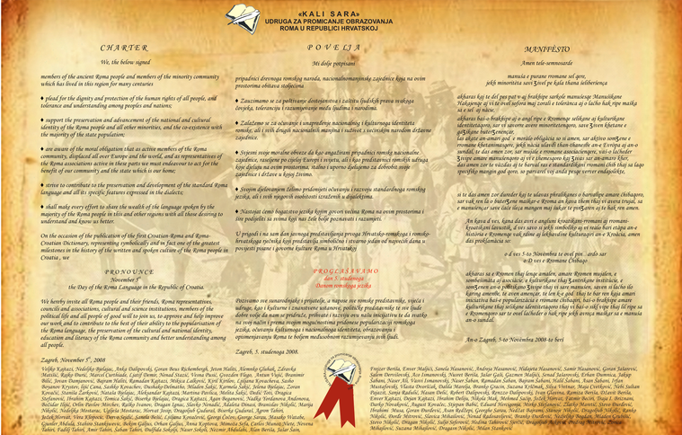
Povelja o romskome jeziku
Potpisivanje povelje -organizirali Veljko Kajtazi i Udruga za promicanje obrazovanja Roma u Republici Hrvatskoj "KALI SARA"

Slide 4
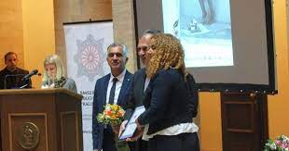
Dana 25. svibnja 2012. godine Hrvatski sabor je postao prvi parlament u svijetu koji je priznao Svjetski dan romskog jezika kao nacionalni praznik Roma
Svjetski dan romskog jezika 2016. - Hrvatska akademija znanosti i umjetnosti
Rut Carek, voditeljica i glavna tajnica Hrvatskog povjerenstva za UNESCO pri Ministarstvu kulture

Slide 5
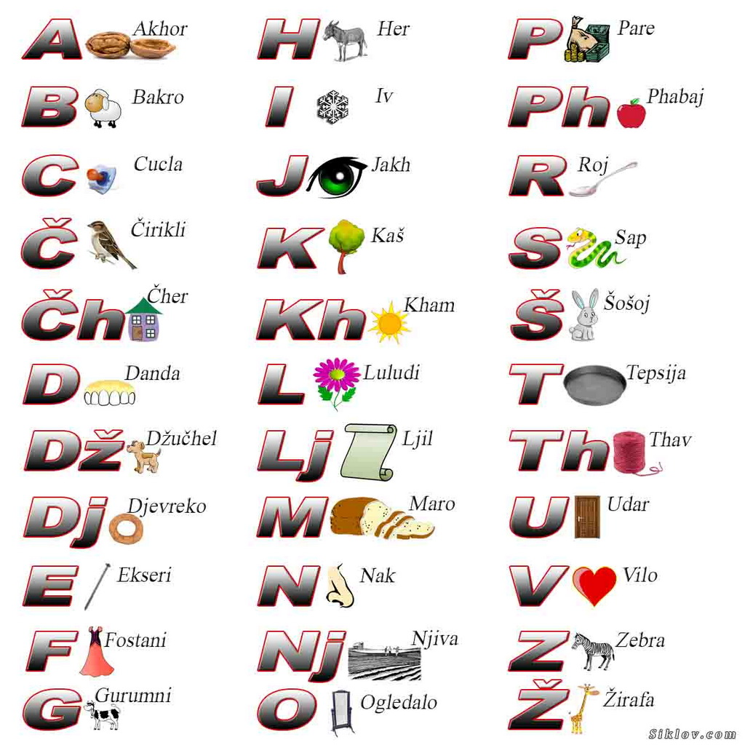
ROMANI CHIB
Romski narod u svijetu govori jezičnim dijasistemom kojega čini 60-ak dijalekata, nerijetko potpuno različitih
Romani chib (romani ćib)- službeni romski jezik u svijetu.
Zbog činjenice da je romski jezik nestandardiziran i da njegova dijalektalna razmrvljenost onemogućava višu razinu socio-lingvističke integracije i povezanosti romskih zajednica može se govoriti o ugroženosti romskoga jezika
Romska abeceda

Slide 6
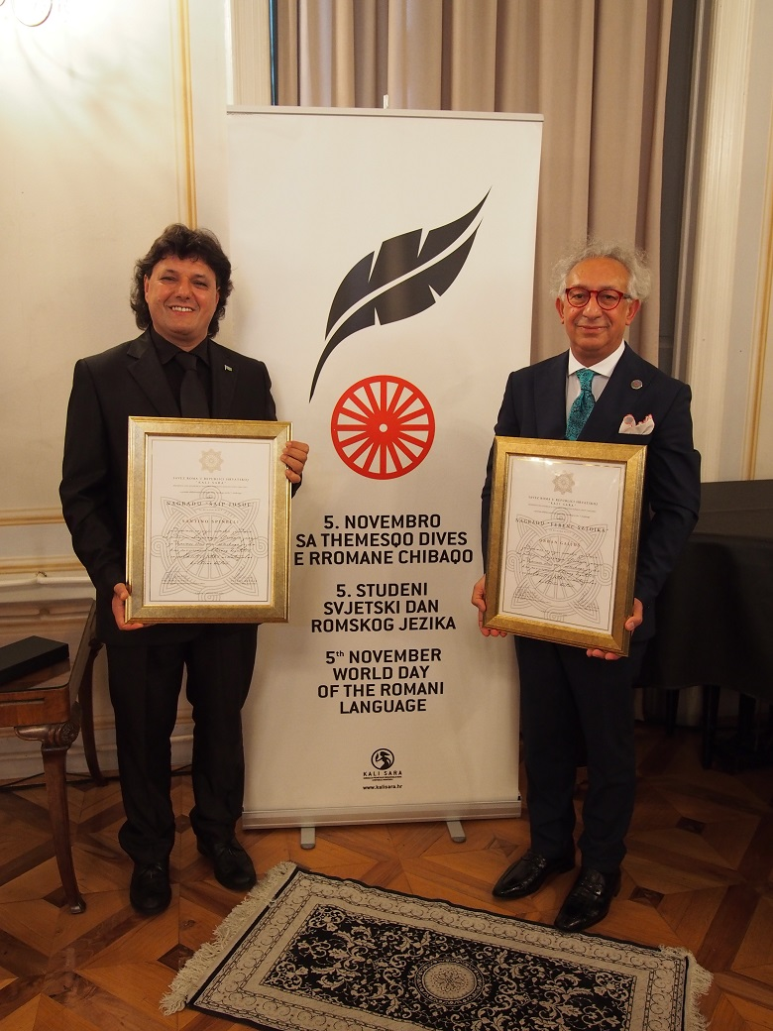
NAGRADE „FERENC SZTOJKA“ I „ŠAIP JUSUF“
Ferenc Sztojka - rodio se sredinom 19. stoljeća u Budimpešti
Napisao i objavio prvi cjeloviti rječnik s 13 000 romskih riječi, te je pokrenuo proces koji danas nazivamo “standardizacijom romskog jezika”
Šaip Jusuf -rođen je 1933. godine
Bio je jedan od organizatora prvog Svjetskog kongresa Roma koji se 1971. godine održao u Londonu
Nagrade za životno djelo „Ferenc Sztojka“ i „Šaip Jusuf“ dodjeljuju se istaknutim pojedincima za rad na očuvanju, pozicioniranju i popularizaciji romskog jezika

Slide 7
NEDŽMEDIN NEZIRI – DOBITNIK NAGRADE „FERENC SZTOJKA“ ZA 2021. GODINU
Nedžmedin Neziri - rođen je u Kosovskoj Mitrovici
Diplomirao je romski jezik i civilizaciju
Osnovao je tri udruge u Francuskoj, a 2003. godine URYD - Unija e Rromenđi ane Dijaspora andar e ex Jugoslavija (Udrugu Roma u dijaspori iz bivše Jugoslavije).
Do sada je izdao zbirke poezije i proze na romskom i srpskom jeziku: Ma bistar - Ne zaboravi , Eh, kana kama šajiv te ćumidav o prago munrre ćheresko (Eh, kad bih mogao da poljubim svoj kućni prag) , Pustite me da pevam,…

Slide 8
MAJA JOVANOVIĆ – DOBITNICA NAGRADE „ŠAIP JUSUF“ ZA 2021. GODINU
Maja Jovanović- rođena 1983. godine u Odžacima, gradu na zapadu Vojvodine.
Piše pjesme za djecu i ljubavnu poeziju na romskom jeziku
Prevodi pjesme i priče domaćih pisaca iz Srbije, sakuplja i bilježi nezapisanu usmenu romsku književnost na prostoru Bačke
Radila je kao spiker i novinar na radio i TV stanicama na lokalnom nivou
Bila je urednik i voditelj jutarnjeg programa na lokalnom radiju D-65, kao i voditelj i urednik dvosatne emisije na romskom jeziku pod nazivom Krrlo e Rro- mengo (Glas Roma)

Slide 9
PREZENTACIJU IZRADILA:
Ivona Benko, 3.a

Slide 10
Literatura:
..\..\..\Downloads\Brosura SDRJ 2021 godine_211106_132312.pdf

